Slide 1
Tensiones financieras en una globalización que se ¿desglobaliza?
Carles Manera
Catedrático de Economía e Historia Económica
Consejero del Consejo de Gobierno del Banco de España

Slide 2
Guión de la exposición
1. Burbujas económicas cruciales en la Historia Económica.
2. Tensión financiera en la deuda de Estados Unidos.
3. Guerra en el Golfo, 2026: el peso de la economía.

Slide 3
1
Burbujas económicas cruciales en la Historia Económica

Slide 4
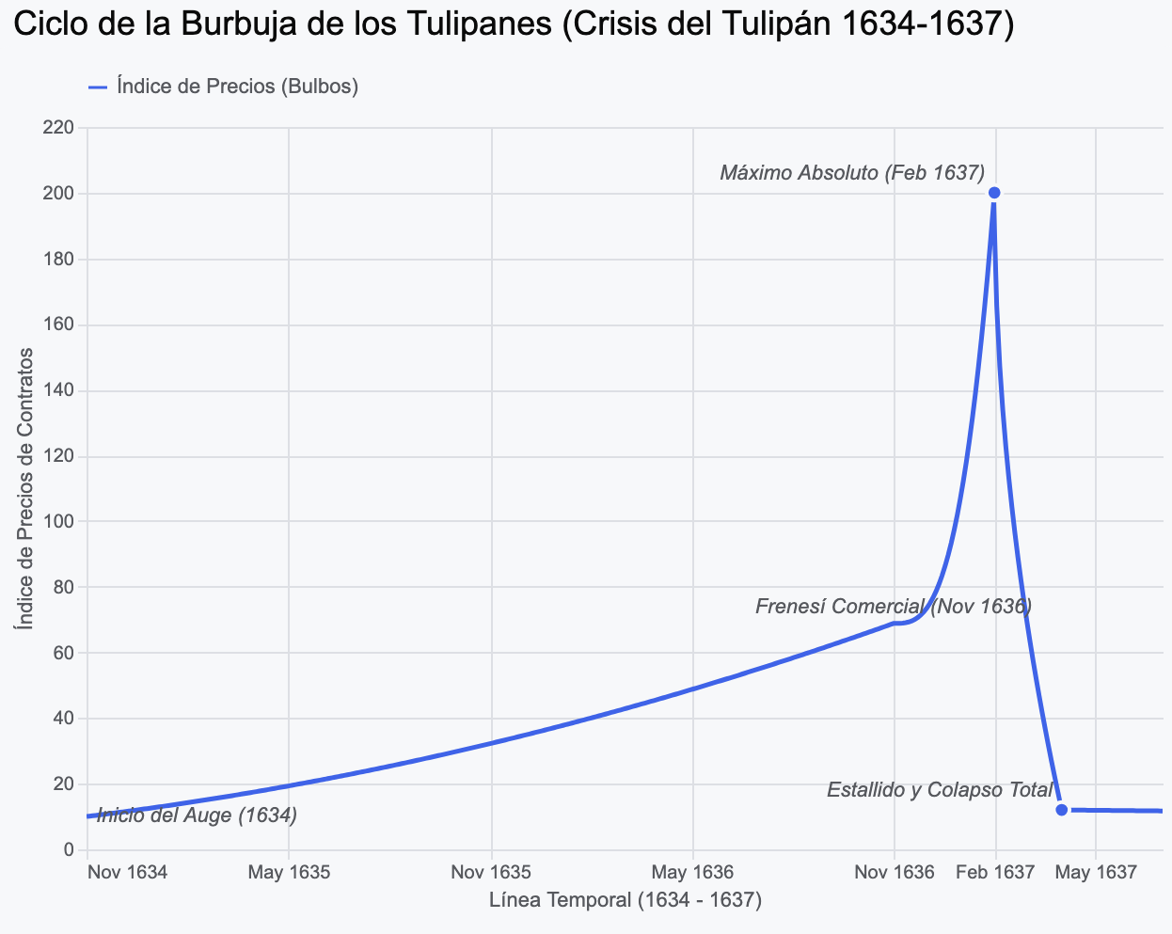

Slide 5
Fases de la burbuja de los tulipanes
Fase de Colección (1634-1636): Los tulipanes exóticos se convirtieron en el máximo símbolo de estatus entre la élite holandesa. El virus del "mosaico" (que creaba patrones de colores únicos en los pétalos) hizo que ciertos bulbos fueran extremadamente raros y deseados.
Fase de Especulación (finales de 1636): El comercio dejó de ser exclusivo de botánicos y nobles. Se creó el windhandel (comercio de viento), un mercado de futuros donde la gente compraba y vendía contratos de bulbos que aún estaban enterrados. Artesanos, taberneros y campesinos vendieron sus tierras y ganado para entrar al mercado.
El Clímax (enero-febrero 1637): Un solo bulbo de la variedad más rara, el Semper Augustus, llegó a valorarse en 5.000 florines, una cantidad con la que se podían comprar mansiones enteras o alimentar a una familia holandesa durante la mitad de su vida.
El Estallido de la Burbuja (febrero 1637): En una subasta en Haarlem, los compradores simplemente no se presentaron, se negaron a pagar los precios inflados y cundió el pánico. Al ser contratos no regulados, todo el sistema de confianza se desmoronó. En pocas semanas, los bulbos perdieron más del 90% de su valor ficticio.

Slide 6
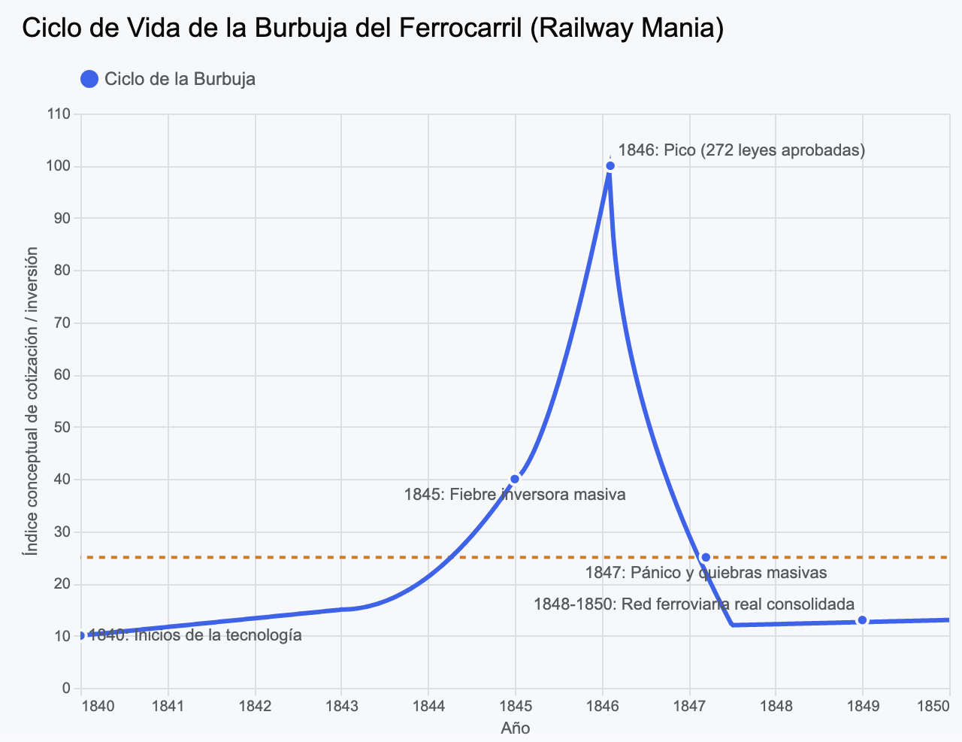

Slide 7
Fases Clave de la Burbuja Ferroviaria
El Nacimiento de la Manía (1840-1843): Los primeros ferrocarriles comerciales demostraron ser altamente eficientes y rentables. Al ver el éxito real del transporte de pasajeros y mercancías, el público comenzó a notar el sector.
La Fase de Euforia (1844-1845): El Banco de Inglaterra recortó los tipos de interés. El dinero barato, sumado a la promesa de revolucionar la economía, provocó que miles de familias de clase media invirtieran todos sus ahorros en cualquier nueva compañía que tuviera la palabra "ferrocarril" en su nombre.
El Pico del Mercado (1846): En 1846 se alcanzó el clímax especulativo. El Parlamento británico aprobó 272 leyes (Acts of Parliament) para constituir nuevas líneas que sumaban más de 15,000 kilómetros de nuevas vías. Muchas de estas empresas eran fraudes o proyectos técnicamente inviables.
El Estallido y Pánico (1847-1848): El Banco de Inglaterra subió los tipos de interés para frenar la especulación. Al exigir los pagos de capital pendientes de las acciones, los inversores entraron en pánico y comenzaron a vender en masa. El mercado colapsó, un tercio de las líneas propuestas nunca se construyeron y miles de personas cayeron en la ruina.

Slide 8
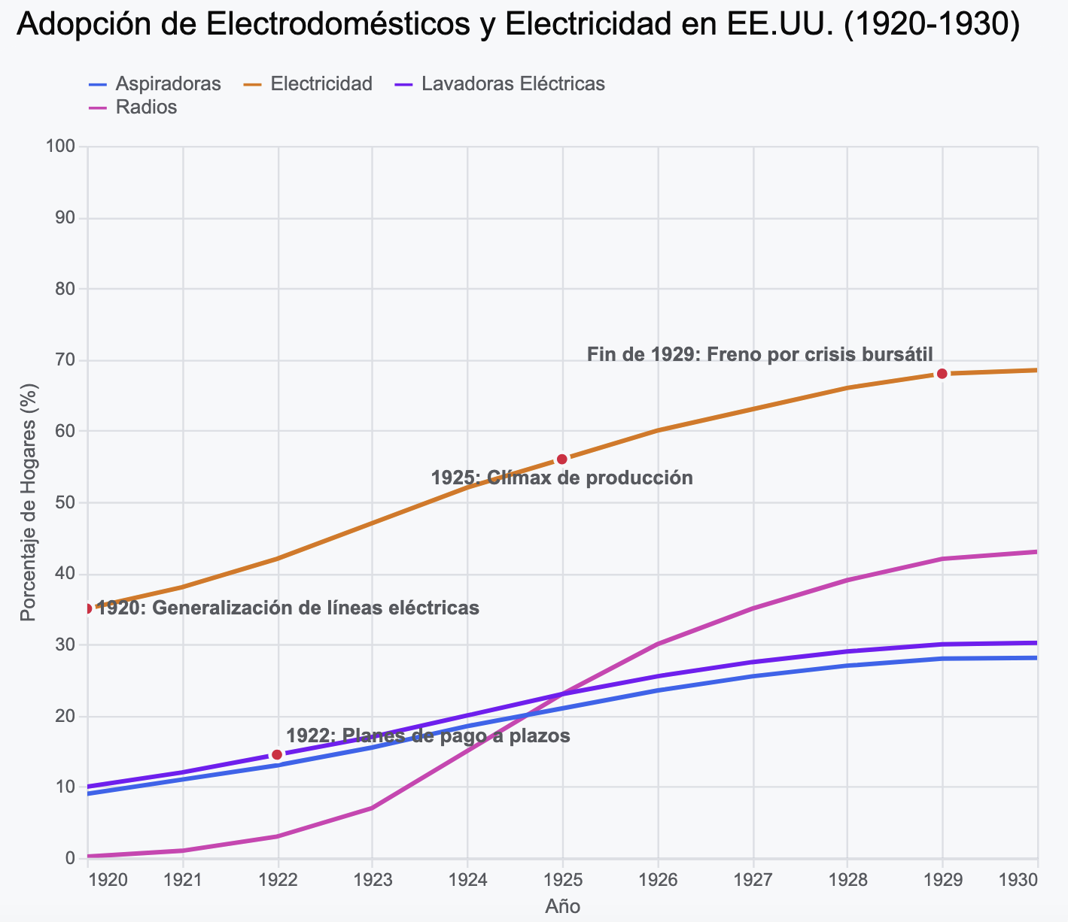

Slide 9
Las fases en la burbuja del nacimiento de los electrodomésticos (felices años 1920)
1. La Fundación: Electrificación y Lanzamiento (1920 - 1922)
Antes de 1920, la mayoría de las tareas del hogar se hacían a mano. Sin embargo, durante los primeros años de la década, las ciudades comenzaron a cablearse masivamente de forma eléctrica. Las patentes de inventos que existían desde hacía años (como la aspiradora o la plancha eléctrica) empezaron a fabricarse en masa porque las casas ya tenían dónde enchufarlas.
2. El Catalizador: El Nacimiento del Pago a Plazos (1923 - 1925)
Los electrodomésticos eran caros para una familia promedio. Las empresas revolucionaron el mercado inventando el crédito al consumo ("compre ahora y pague después"). Por primera vez, cualquier persona podía llevarse una lavadora eléctrica o una de las primeras neveras (refrigeradores) pagando una pequeña cantidad al mes. Esto desató una fiebre de compras sin precedentes.
3. La Fase de Euforia y Estatus Social (1926 - 1928)
Tener electrodomésticos pasó de ser una comodidad a un símbolo de estatus social. El caso más extremo fue la radio: en 1920 apenas existía como producto comercial; para 1929, más de 10 millones de hogares tenían una, convirtiéndose en el centro de la vida familiar. Las fábricas trabajaban a tres turnos y la publicidad moderna nació en esta época, bombardeando a las amas de casa con promesas de "liberación del trabajo doméstico".
4. La Saturación y el Choque con la Realidad (1929 - 1930)
Hacia 1929, la producción de las fábricas empezó a superar la capacidad de compra de la gente; los mercados urbanos se estaban saturando y las familias ya estaban fuertemente endeudadas por los plazos. Cuando la bolsa de Wall Street quebró en octubre de 1929, el crédito se congeló. Las ventas de electrodomésticos cayeron en picado, lo que provocó despidos masivos en las fábricas e inició el círculo vicioso de la Gran Depresión.

Slide 10
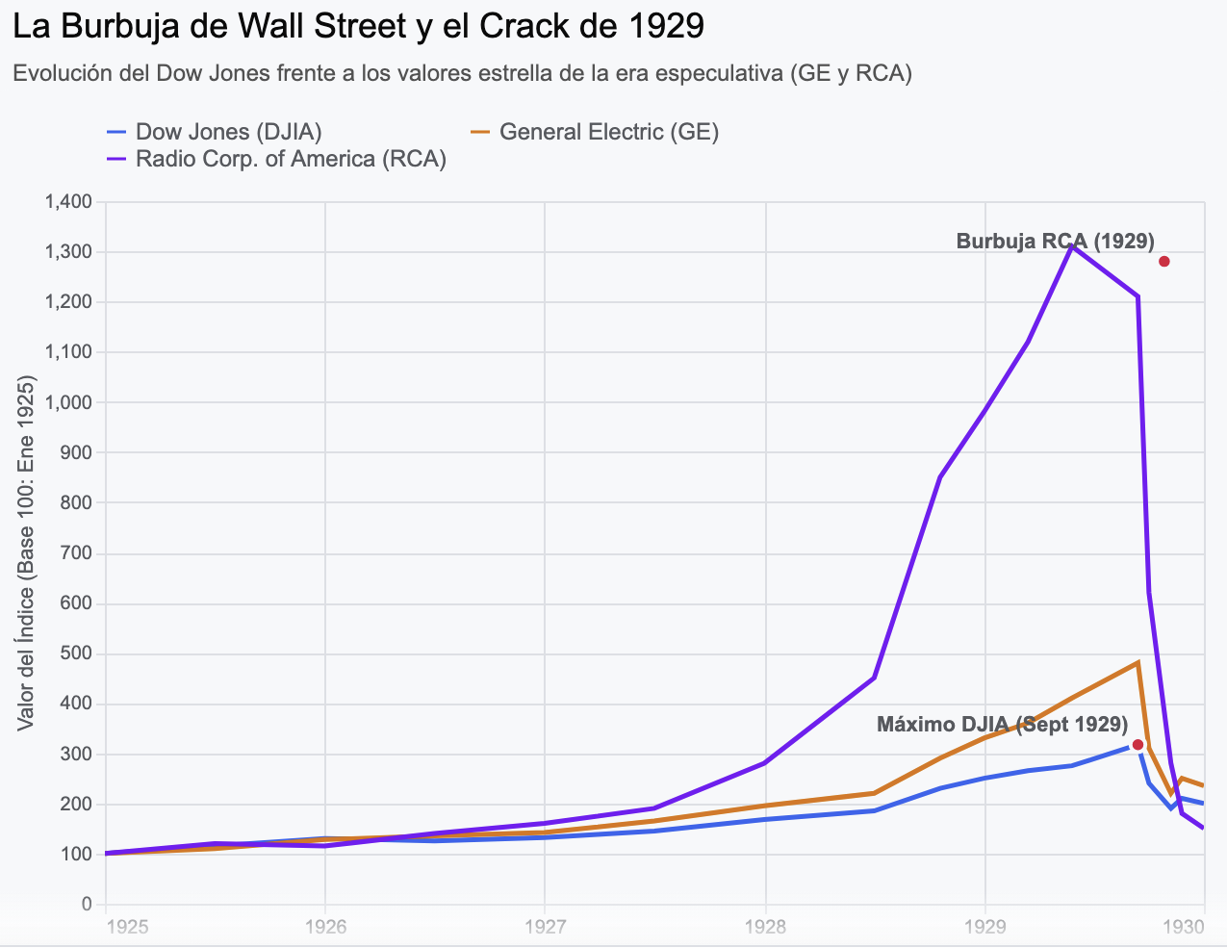
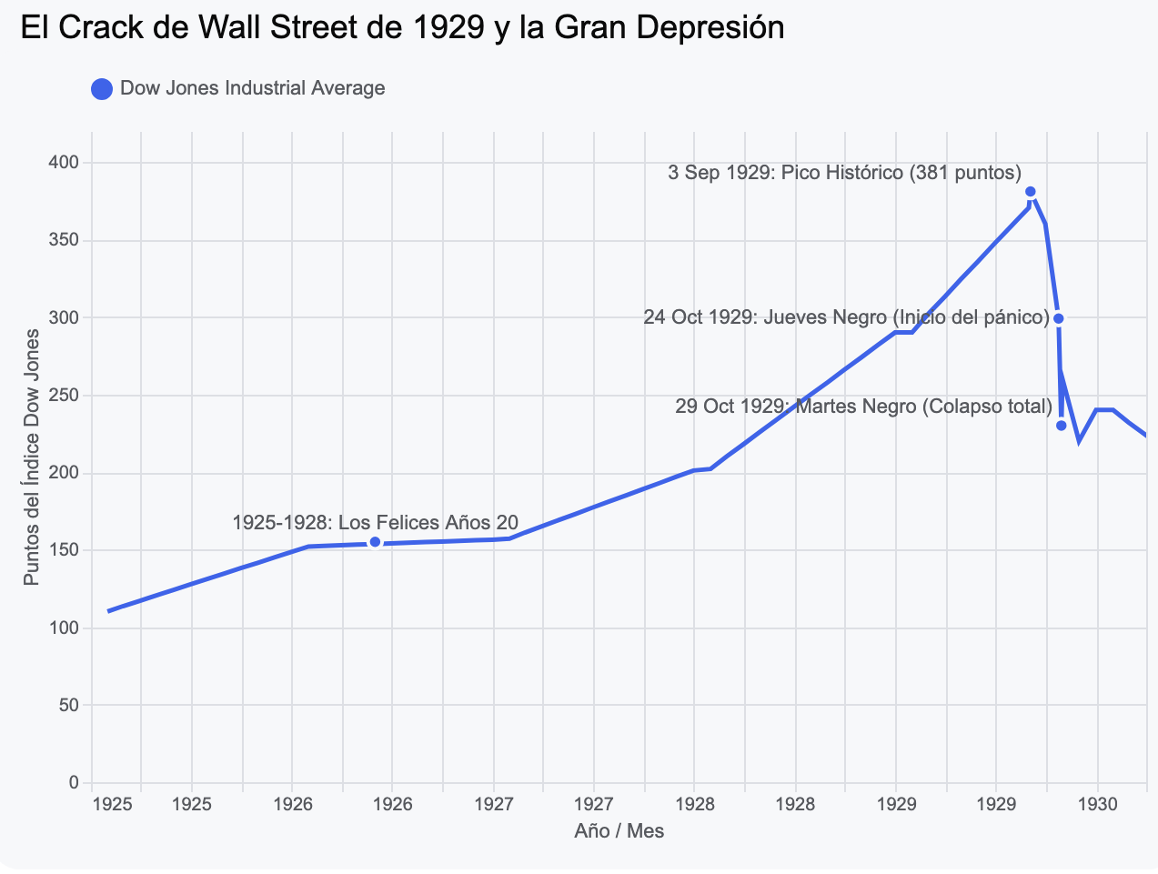

Slide 11
Fases de la burbuja en Wall Street, 1929
1. El Auge y los "Felices Años 20" (1925 - mitad 1929): Tras la Primera Guerra Mundial, la economía estadounidense despegó. La producción industrial en masa, la llegada del automóvil y los electrodomésticos crearon un optimismo sin precedentes. Las acciones de empresas como Radio Corporation of America (RCA) o General Electric se multiplicaron por diez.
2. La Fase de Apalancamiento Masivo: Apareció el mecanismo financiero que infló la burbuja: comprar acciones a margen. Los inversores minoristas solo tenían que poner el 10% del dinero en efectivo para comprar una acción, y el otro 90% se lo prestaba el bróker. Todo el mundo creía que la bolsa nunca dejaría de subir y que pagarían la deuda con las ganancias.
3. El Pico y los Primeros Avisos (septiembre 1929): el 3 de septiembre de 1929, el índice Dow Jones alcanzó su máximo histórico de 381.17 puntos. A partir de ahí, el mercado se volvió inestable. La producción industrial real empezó a desacelerarse y los inventarios en las fábricas se acumularon, pero la bolsa seguía artificialmente alta.
4. El Estallido y el Pánico Total (octubre 1929):
  Jueves Negro (24 de octubre): Se desató el pánico. Se pusieron a la venta 12.9 millones de acciones sin compradores. Los grandes banqueros intentaron frenar la caída comprando bloques masivos de acciones, logrando una recuperación temporal.
  Martes Negro (29 de octubre): El colapso definitivo. El pánico fue total y se vendieron más de 16.4 millones de acciones en un solo día. Los brókers exigieron a los inversores que pagaran los préstamos del margen en efectivo (margin calls). Al no tener dinero, sus acciones fueron vendidas a la fuerza, acelerando la caída libre.
5. Martes Negro (29 de octubre): El colapso definitivo. El pánico fue total y se vendieron más de 16.4 millones de acciones en un solo día. Los brókers exigieron a los inversores que pagaran los préstamos del margen en efectivo (margin calls). Al no tener dinero, sus acciones fueron vendidas a la fuerza, acelerando la caída libre.

Slide 12
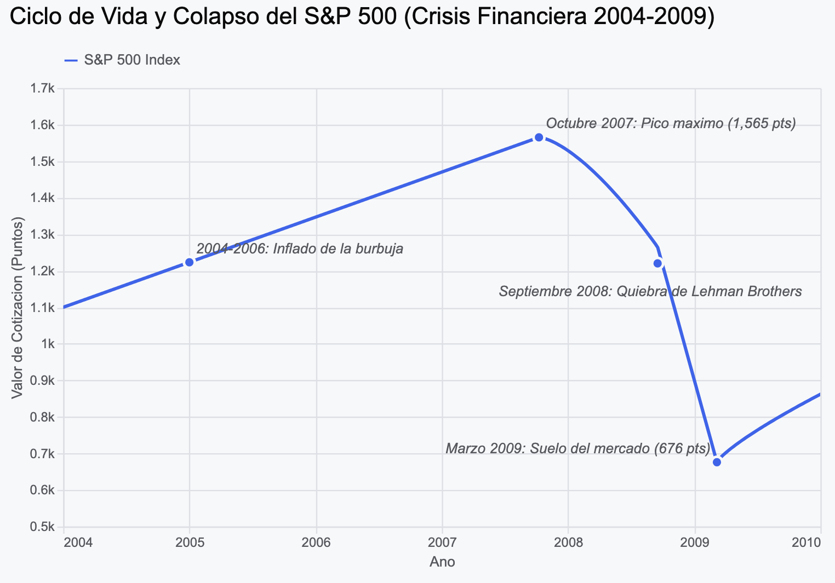

Slide 13
Fases de la burbuja en la Gran Recesión
1. La Gestación de la Burbuja (2004 - 2006): Tras los atentados del 11-S y el estallido de las puntocom, la Reserva Federal bajó drásticamente los tipos de interés. El dinero barato provocó una fiebre por comprar casas. Los bancos empezaron a conceder hipotecas subprime (hipotecas basura) a personas sin ingresos estables ni avales. Estas hipotecas de riesgo se empaquetaban juntas en productos financieros complejos (MBS y CDO) y se vendían a inversores de todo el mundo como si fueran 100% seguros.
2. Las Primeras Grietas (2007): Para frenar la inflación, la Fed subió los tipos de interés. Las cuotas de las hipotecas variables se dispararon y millones de familias ya no pudieron pagar. Al haber impagos masivos, los precios de las viviendas empezaron a caer por primera vez en décadas. En el verano de 2007, grandes fondos de inversión vinculados a estas hipotecas (como los de Bear Stearns o BNP Paribas) congelaron sus fondos al admitir que esos activos "seguros" no valían nada.
3. El Clímax: El Colapso de Lehman Brothers (Septiembre 2008): La desconfianza paralizó el sistema bancario; ningún banco quería prestarle dinero a otro por miedo a que tuviera "activos tóxicos". El 15 de septiembre de 2008, el gigante de inversión Lehman Brothers se declaró en quiebra al no ser rescatado por el gobierno. Esto desató el pánico global. El mercado bursátil entró en caída libre, el crédito mundial se congeló por completo y el pánico contagió a la economía real destruyendo millones de empleos.
4. El Suelo del Mercado y los Rescatados (Principios de 2009): El 9 de marzo de 2009, el S&P 500 tocó su fondo absoluto cerrando en 676.53 puntos (un desplome del -56.8% desde su pico). Para evitar un colapso planetario total, los gobiernos y bancos centrales iniciaron rescates bancarios multimillonarios e inyecciones masivas de liquidez (Quantitative Easing o QE). Esto estabilizó la sangría financiera y marcó el inicio de una lentísima recuperación económica global.

Slide 14
¿HACIA UNA NUEVA BURBUJA
ECONÓMICA?

Slide 15
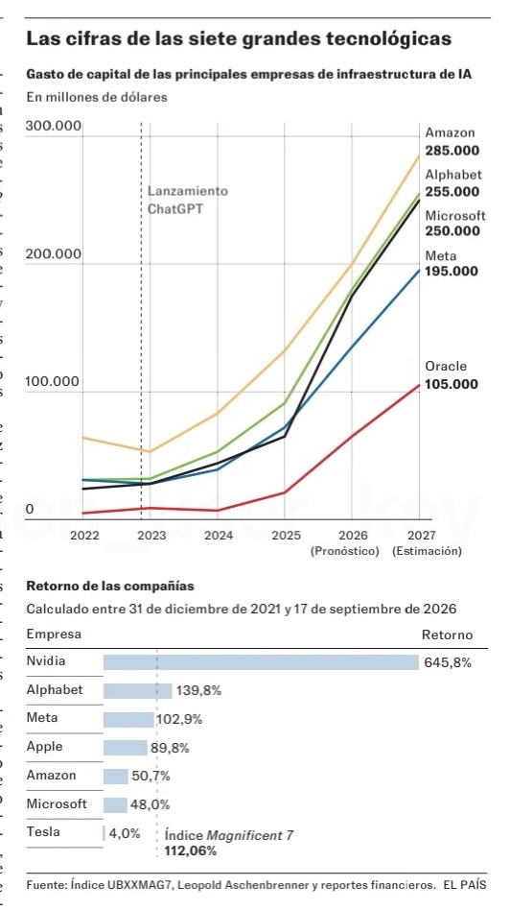

Slide 16
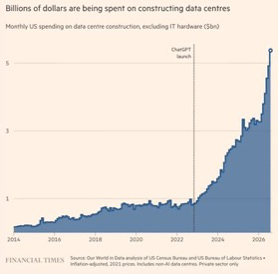
Inversiones en centros de datos

Slide 17
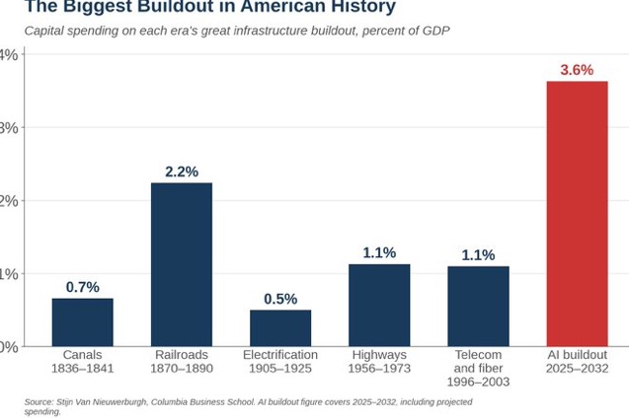

Slide 18
2
Tensión financiera en la deuda de Estados Unidos
Se ha utilizado IA para la confección de los gráficos

Slide 19
Factores
Suben los impagos en el crédito privado,
La estructura financiera de la IA tiene problemas,
Dificultades en los tipos de interés soberanos.

Slide 20
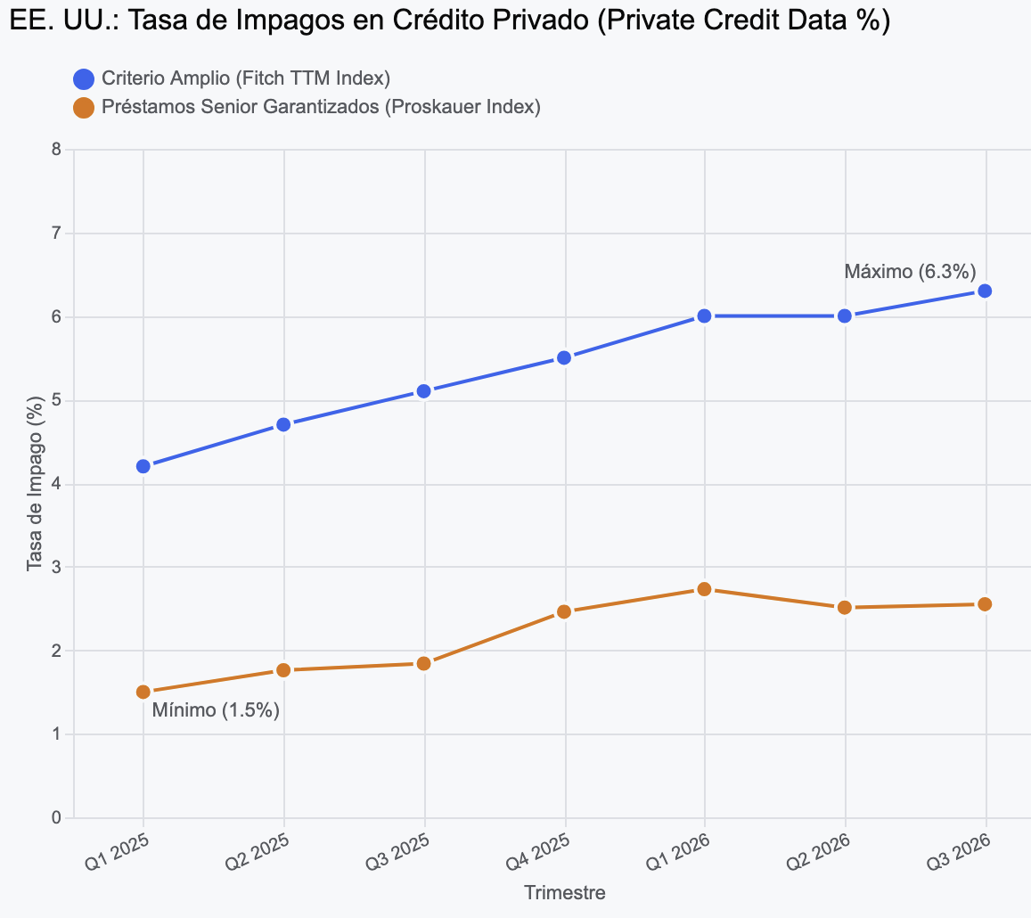
Impagos en el private credit
(Fuente: Fitch Ratings U.S. Private Credit Default Index, Moody's Investors Service e Investing.com Financial Analysis)
El sector ha crecido hasta los 1,8 billones de dólares, y está experimentando un notable incremento en sus tasas de impago en 2026. Este repunte está fuertemente vinculado al impacto acumulado de los altos tipos de interés sobre las empresas altamente apalancadas (utilización de una gran cantidad de deuda en comparación con sus propios recursos financieros para financiar sus operaciones, activos o crecimiento).

Slide 21
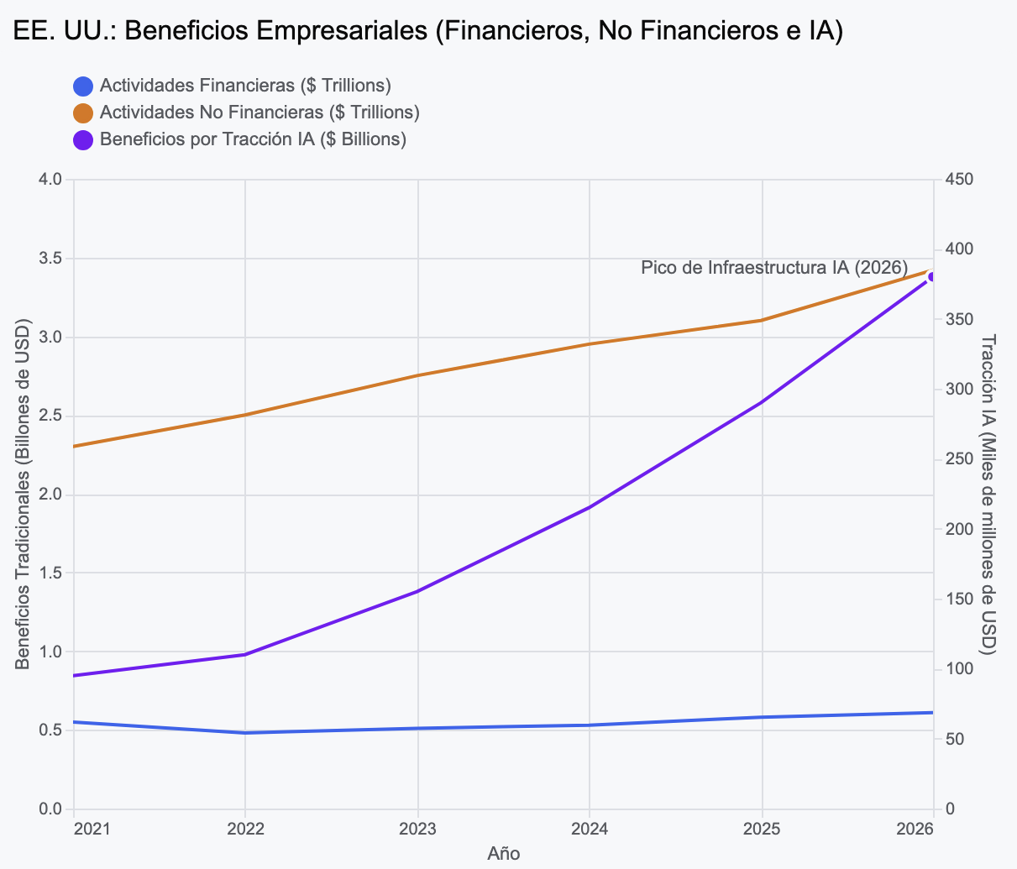
Beneficios empresariales en Estados Unidos
(Fuente: US Bureau of Economic Analysis, Reserva Federal, LSEG Data&Analytics, Bain&Company, Goldam Sachs Research)
Actividades No Financieras: Las corporaciones de sectores no financieros (manufactura, retail, servicios e información general) han registrado el crecimiento más agresivo, alcanzando un récord anualizado de $3.42 billones en 2026. Esto se debe a su capacidad para trasladar los costes y el impacto de los aranceles directamente a los precios del consumidor, manteniendo márgenes históricamente altos que representan más del 12% del PIB.
Actividades Financieras: El sector financiero (banca, seguros y corretaje) sufrió un bache de rentabilidad en 2022 con las primeras subidas abruptas de tipos, pero se ha estabilizado en torno a los $610,000 millones ($0.61 billones) en 2026, beneficiándose de márgenes de interés netos más amplios en un entorno de tipos de interés altos de forma prolongada.
El Boom de los Beneficios en la IA: Esta curva específica (que agrupa el crecimiento de gigantes de semiconductores, software en la nube y los líderes de infraestructuras "Magnificent Seven" dedicados al despliegue de modelos de IA) ha experimentado un crecimiento exponencial, catapultándose a los $380,000 millones en 2026. Los analistas financieros estiman que cerca de dos tercios de todas las ganancias corporativas netas del sector tecnológico en el índice S&P 500 de este trimestre son impulsadas puramente por la IA.

Slide 22
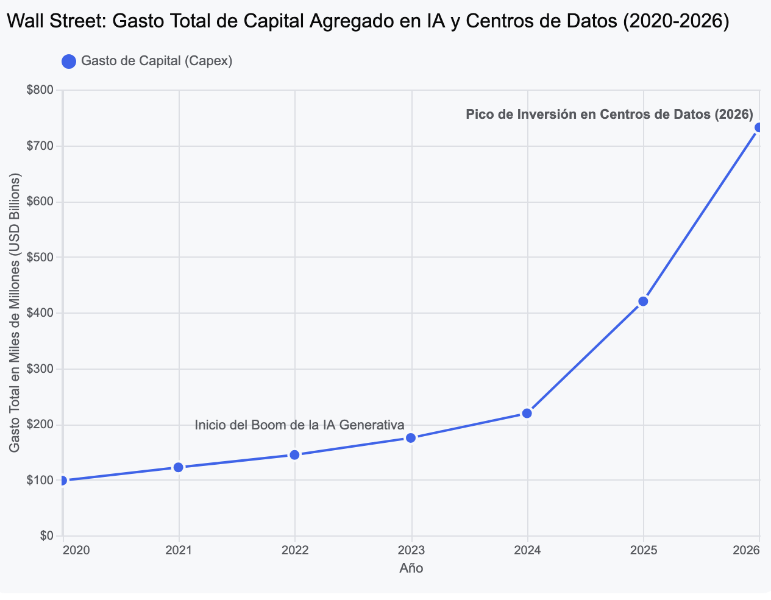
Wall Street: inversiones en IA
(Fuente: Goldam Sachs, Forbes Tech Capital Research, Morgan Stanley)
2020–2022: Durante la pandemia y sus secuelas inmediatas, las inversiones crecían de forma sostenida a un ritmo de dos dígitos para dar soporte al teletrabajo y la digitalización básica, manteniéndose por debajo de los $150,000 millones.
2023–2024: Las firmas de Wall Street reorientaron sus presupuestos corporativos. El gasto saltó hasta superar la barrera de los $219,000 millones anuales.
2025–2026: Desde 2025, el gasto se ha disparado de forma casi vertical hasta tocar un récord estimado de $732,000 millones de dólares, debido a la construcción de gigafactorías de datos y la compra masiva de clústeres de aceleradores de computación.

Slide 23
Los tipos soberanos
Deuda japonesa y estadounidense: carry trade (endeudamiento en una divisa con tipos de interés bajos para invertir en otra con tipos más altos y mayores rendimientos).
Endeudarse en yenes, invertir en dólares.

Slide 24
Pero los tipos japoneses empiezan a subir
La economía japonesa ha ido saliendo de la deflación,
La guerra de Irán supone tensiones en los precios,
Caída del yen: 80 yenes/dólar (2011), a 160 yenes/dólar (2026),
Yen débil alimenta la inflación por los precios de importación,
Decisión: SUBIR LOS TIPOS DE INTERÉS.

Slide 25
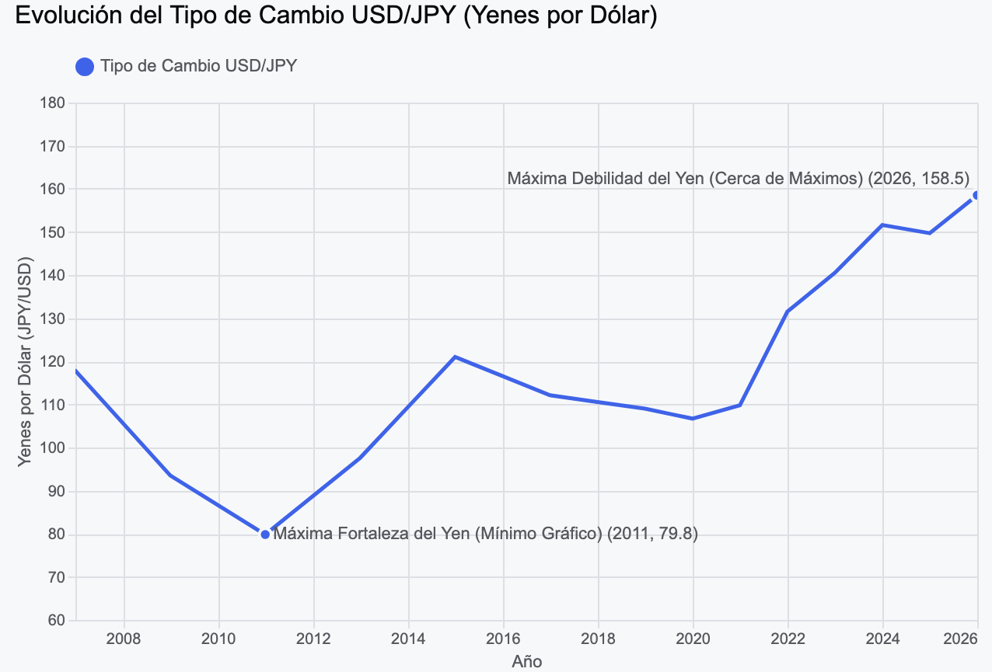
Tipo de cambio Dólar/Yen
(Fuente: Banco de Japón,
Macrotrends USD/JPY Chart)

Slide 26
Razones para subir los tipos de interés en Japón
1. Por efecto directo sobre la economía;
2. Por efecto indirecto sobre tipo de cambio.
_______________________________________________________________1. Inversores japoneses: principales acreedores de la deuda pública de Estados Unidos: 1,2 billones de dólares.
Actuación de esos inversores genera efectos importantes: venta de bonos estadounidenses, y regreso de capitales a Japón (por mejores tipos de interés).
2. El mercado de bonos EEUU se mueve: septiembre 2026, nivel más alto desde 2007 (gráfico a continuación).

Slide 27
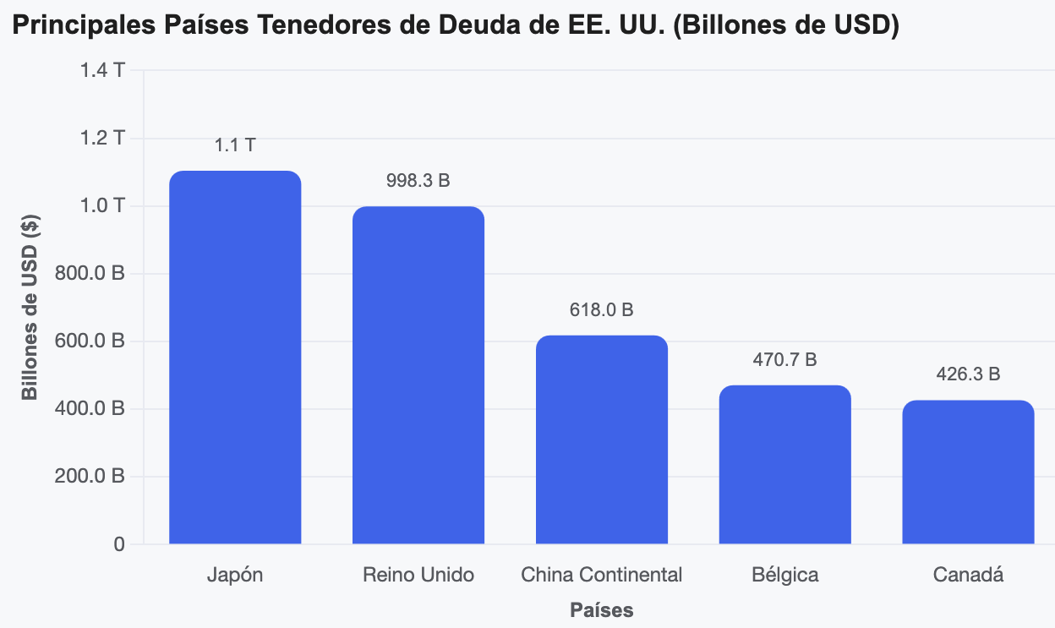
¿En qué manos está la deuda EEUU?
(Fuente: U.S. Department of the Treasury, TIC Data Major Foreign Holders)
Japón: El mayor acreedor internacional de EE. UU. con 1.10 billones de dólares. Su tenencia ha disminuido debido a que el Banco de Japón ha intervenido para defender el yen.
Reino Unido: Segunda posición rozando el billón de dólares (998,300 millones). Gran parte de este volumen se debe al papel de Londres como el centro financiero e institucional preferido por fondos internacionales y de cobertura para custodiar eurodólares y bonos a 10 y 30 años.
China: Estrategia de reducción gradual de exposición directa a bonos americanos, cayendo hasta los 618,000 millones de dólares (lejos de su pico histórico superior al billón). Analistas señalan que parte de su tenencia real se oculta a través de cuentas de custodia en Bélgica y Luxemburgo.
Bélgica y Canadá: Aparecen en puestos muy altos no por su economía local, sino porque albergan gigantescos liquidadores internacionales de valores (como Euroclear) donde fondos soberanos de todo el mundo guardan sus bonos.

Slide 28
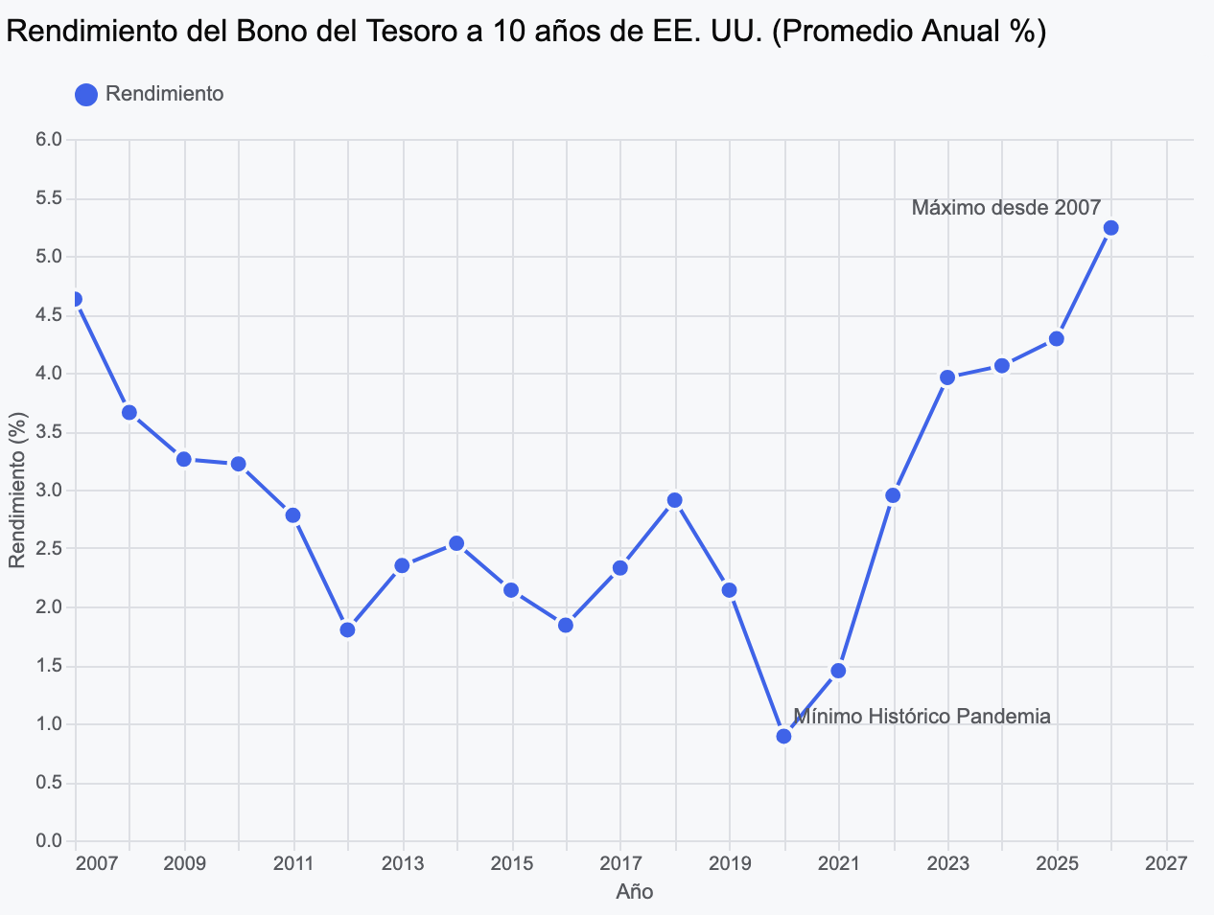
Rendimiento del bono EEUU a 10 años
(Fuente: Reserva Federal)

Slide 29
Dificultades y cadena causal
Si persiste el ascenso de la curva, las dificultades se van a agravar para refinanciar la deuda.
CADENA CAUSAL:
Para que esos tipos no suban, los inversores japoneses no deben vender sus títulos de deuda EEUU;
Para ello, el tipo de interés no debe subir en Japón;
Para que no suba el yen debe apreciarse y no necesitar, por tanto, tipos altos;
Por tanto, hay que ayudar al yen en el mercado de divisas;
Acción conjunta entre Banco de Japón y Reserva Federal con operaciones de buyback (recompra por parte del Tesoro de su propia deuda en mercados de bonos)

Slide 30
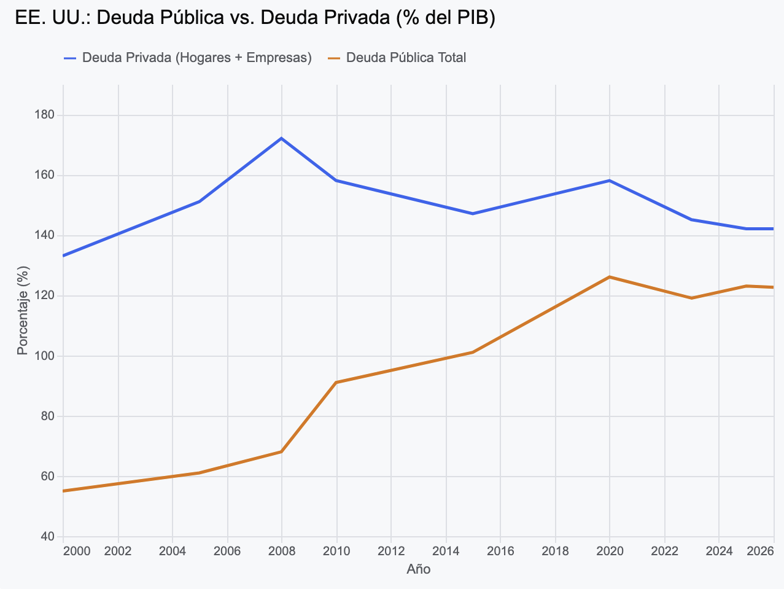
Problemas de las deudas en
Estados Unidos
(Fuente: Reserva Federal)
1. Fragilidad de la deuda privada.
2. Trasvase a la deuda pública.
3. Problemas en el private credit de la IA.
4. Dificultades en los bonos estadounidenses, como ya hemos señalado.
5. Persecución de un “activo sin riesgo”… pero ¿cuál?

Slide 31
Desplazamiento del peso de la deuda
La transformación más relevante no es que Estados Unidos haya dejado de endeudarse, sino que el peso relativo de la deuda se ha desplazado parcialmente desde el sector privado hacia el público desde la crisis financiera de 2008.
Esto importa por tres motivos:
1. Riesgo privado: si los hogares y las empresas tienen demasiada deuda respecto a sus ingresos, una subida de los tipos de interés o una caída de los activos puede provocar impagos, restricciones del crédito y recesión.
2. Riesgo público: cuanto mayor es la deuda estatal, mayor puede ser el gasto en intereses y menor el margen presupuestario para responder a una nueva crisis.
3. Interconexión: una crisis privada puede convertirse en un problema fiscal si cae la recaudación y el Estado interviene para sostener la economía o el sistema financiero.

Slide 32
El contexto de las tensiones financieras
Política proteccionista de Estados Unidos,
Dislocación de la globalización: ruptura de la multilateralidad,
Reorientaciones geopolíticas y económicas,
Ralentización comercial,
Posible sobre-saturación de los mercados: expansión exportadora de China, con base escasa para el consumo interior,
Dificultad para tener un “consumidor de último recurso” (como siempre era Estados Unidos),
¿Sobre-producción y génesis de una burbuja tecnológica?

Slide 33
APÉNDICE.
La crisis de 1992 en Inglaterra: recuerdo de historia económica
Se conoce como el Miércoles Negro (Black Wednesday), una de las crisis monetarias más famosas de la historia financiera moderna. El 16 de septiembre de 1992, el Reino Unido tuvo que retirar la libra esterlina del Mecanismo Europeo de Tipos de Cambio (MTC), después de intentar defender su valor frente a otras monedas europeas.
El episodio se hizo especialmente famoso por George Soros, que apostó enormes cantidades de dinero a que la libra caería y obtuvo beneficios extraordinarios cuando sucedió

Slide 34
La secuencia de la crisis
1. A principios de los años noventa, el Reino Unido participaba en el Mecanismo Europeo de Tipos de Cambio, sistema diseñado para mantener las monedas europeas dentro de unos márgenes de fluctuación relativamente estrechos.
2. El Gobierno británico se comprometía a mantener la libra dentro de una banda frente al marco alemán, la moneda de Alemania.
3. El problema era que la economía británica atravesaba una situación difícil:
Tipos de interés elevados: mantener la libra fuerte exigía unas condiciones monetarias que perjudicaban a muchos hogares y empresas.
Recesión económica: la economía británica estaba debilitada.
Desajuste monetario: Alemania mantenía tipos de interés elevados tras la reunificación, mientras que el Reino Unido necesitaba una política más flexible para estimular su economía.
Esto generaba una contradicción: el Reino Unido necesitaba reducir los tipos de interés, pero hacerlo podía provocar que los inversores vendieran libras y pusieran en peligro el tipo de cambio comprometido.
El Banco de Inglaterra, actuando en coordinación con el Gobierno británico, intentó impedir que la libra perdiera su valor frente al marco alemán

Slide 35
La actuación del Banco de Inglaterra
1. El Banco interviene en el mercado: utiliza sus reservas de divisas para comprar libras y sostiene así su demanda. Pero los inversores siguen vendiendo la moneda británica.
2. Sube los tipos de interés: el Gobierno anuncia que el tipo de intervención pasa del 10 % al 12 %. La idea era hacer más atractivos los activos en libras y frenar las ventas. Pero no fue bien.
3. El mercado no cede: se anuncia una subida adicional al 15 % para el día siguiente. Sin embargo, la presión sobre la libra continúa y mantener esos tipos amenazaba con agravar la situación económica.
4. El Reino Unido abandona el sistema: el Gobierno suspende la participación de la libra en el MTC y cancela la subida prevista al 15 %. El tipo de cambio queda libre para ajustarse al mercado.

Slide 36
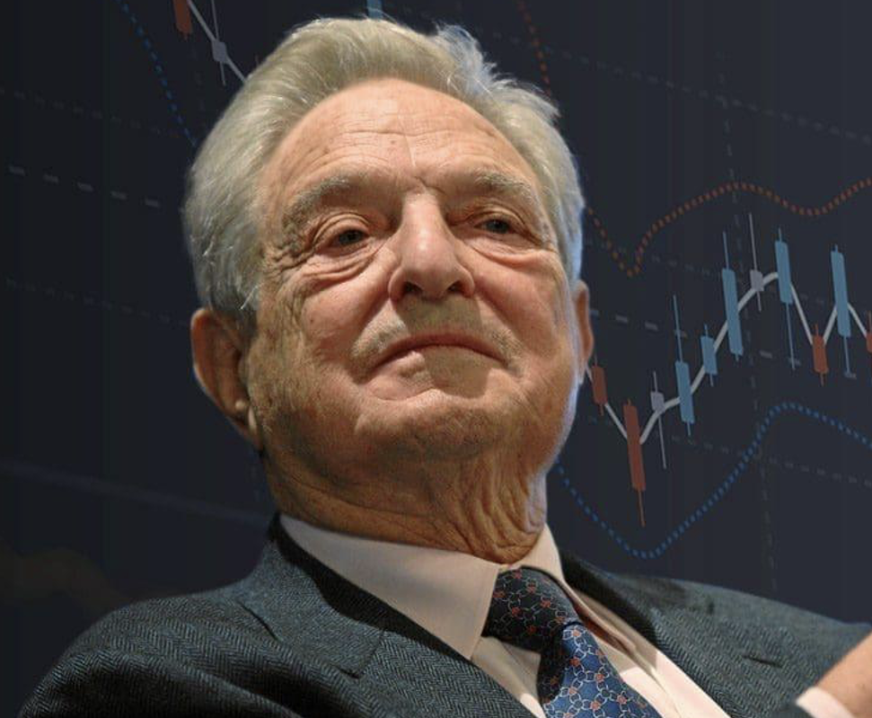
La especulación de Soros
Soros y su fondo apostaron a que la libra no podría mantener el tipo de cambio fijado por el Gobierno. La operación consistía en vender libras que habían tomado prestadas y recomprarlas después a un precio inferior.
Para el Reino Unido: la libra se depreció y el Gobierno perdió credibilidad por haber tenido que abandonar su compromiso cambiario.

Slide 37
Una conclusión
La crisis mostró los límites de intentar defender una moneda a un precio que el mercado considera insostenible.
El Gobierno podía comprar libras con sus reservas y subir los tipos de interés, pero ambas medidas tenían límites. Si los inversores creían que tarde o temprano tendría que devaluar, tenían incentivos para vender antes de que ocurriera.
La paradoja fue que defender la libra exigía medidas que perjudicaban a la economía británica, mientras que abandonar esa defensa permitía que la moneda bajara y daba más libertad a la política monetaria.

Slide 38
3
Guerra en el Golfo (2026): el peso de la economía

Slide 39
Orígenes de la guerra
1. Ataque a Irán por parte de Estados Unidos e Israel.
2. Objetivo: frenar el Programa Nuclear y de Misiles; provocar un cambio de Régimen.
Pero:
a) En marzo de 2026, Reuters recogió las dudas de expertos jurídicos sobre la justificación de los ataques y señaló que la Administración estadounidense había aportado pocas pruebas públicas de la inminencia de la amenaza alegada.
b) El artículo 2.4 de la Carta de las Naciones Unidas prohíbe, como regla general, el uso de la fuerza contra otro Estado. Las excepciones principales son la legítima defensa conforme al artículo 51 y la autorización del Consejo de Seguridad.
c) El 28 de febrero de 2026, el secretario general de la ONU condenó los ataques estadounidenses e israelíes y también condenó las posteriores acciones iraníes contra otros países de la región.
LA GUERRA HA GENERADO UNA CRISIS AUTO-INDUCIDA, SIMILAR A LA GUERRA COMERCIAL CON LOS ARANCELES

Slide 40
1. El endeudamiento de Estados Unidos
Lo que paga el Tesoro estadounidense por endeudarse a diez años ha pasado de en torno al 4 % al 5,24 % que marcaba el 1 de octubre, con una subida especialmente brusca desde mediados de agosto, cuando aún rondaba el 4,6 %.
Cuando un Estado gasta más de lo que ingresa, cubre la diferencia pidiendo prestado, y lo hace emitiendo bonos: quien los compra adelanta dinero hoy y el Estado se compromete a devolverlo en un plazo fijo, pagando un interés mientras tanto.
Ese interés no lo fija el Gobierno, sino la subasta en la que los inversores pujan por los bonos. Cuando “confían”, se conforman con poco; cuando “desconfían”, exigen más.
Que el Estado más poderoso del mundo tenga que pagar más de un 5 % significa que sus prestamistas exigen ahora una compensación por riesgos que antes no veían: más inflación, más deuda y más incertidumbre política.

Slide 41
Rendimiento del bono EEUU a 10 años
(Fuente: Reserva Federal)

Slide 42
¿En qué manos está la deuda EEUU?
(Fuente: U.S. Department of the Treasury, TIC Data Major Foreign Holders)
Japón: El mayor acreedor internacional de EE. UU. con 1.10 billones de dólares. Su tenencia ha disminuido debido a que el Banco de Japón ha intervenido para defender el yen.
Reino Unido: Segunda posición rozando el billón de dólares (998,300 millones). Gran parte de este volumen se debe al papel de Londres como el centro financiero e institucional preferido por fondos internacionales y de cobertura para custodiar eurodólares y bonos a 10 y 30 años.
China: Estrategia de reducción gradual de exposición directa a bonos americanos, cayendo hasta los 618,000 millones de dólares (lejos de su pico histórico superior al billón). Analistas señalan que parte de su tenencia real se oculta a través de cuentas de custodia en Bélgica y Luxemburgo.
Bélgica y Canadá: Aparecen en puestos muy altos no por su economía local, sino porque albergan gigantescos liquidadores internacionales de valores (como Euroclear) donde fondos soberanos de todo el mundo guardan sus bonos.

Slide 43
Problemas de las deudas en
Estados Unidos
(Fuente: Reserva Federal)
1. Fragilidad de la deuda privada.
2. Trasvase a la deuda pública.
3. Problemas en el private credit de la IA.
4. Dificultades en los bonos estadounidenses, como ya hemos señalado.
5. Persecución de un “activo sin riesgo”… pero ¿cuál?

Slide 44
2. El cierre de los estrechos
Desde que Teherán cerró el estrecho de Ormuz en febrero, el petróleo se ha movido en torno a los cien dólares por barril, frente a los 72 de antes del conflicto. En Estados Unidos, el gasóleo alcanzó el 22 de septiembre un récord histórico de 6,53 dólares por galón.
El precio de la energía repercute en el resto de los precios, mientras la inflación estadounidense se mantiene en el 3,4 %.
La inflación ha empujado además a los bancos centrales a subir los tipos de interés, justo lo contrario de lo que pide la Casa Blanca. El 16 de septiembre, la Reserva Federal los elevó por primera vez desde 2023, hasta la horquilla del 3,75 % al 4 %, y lo hizo por unanimidad, mientras Donald Trump exigía públicamente que estuvieran “en el 1 % o menos”. Seis días antes, el Banco Central Europeo había hecho lo mismo, situando su tipo de depósito en el 2,50 % con una inflación en la eurozona del 3,3 %.

Slide 45
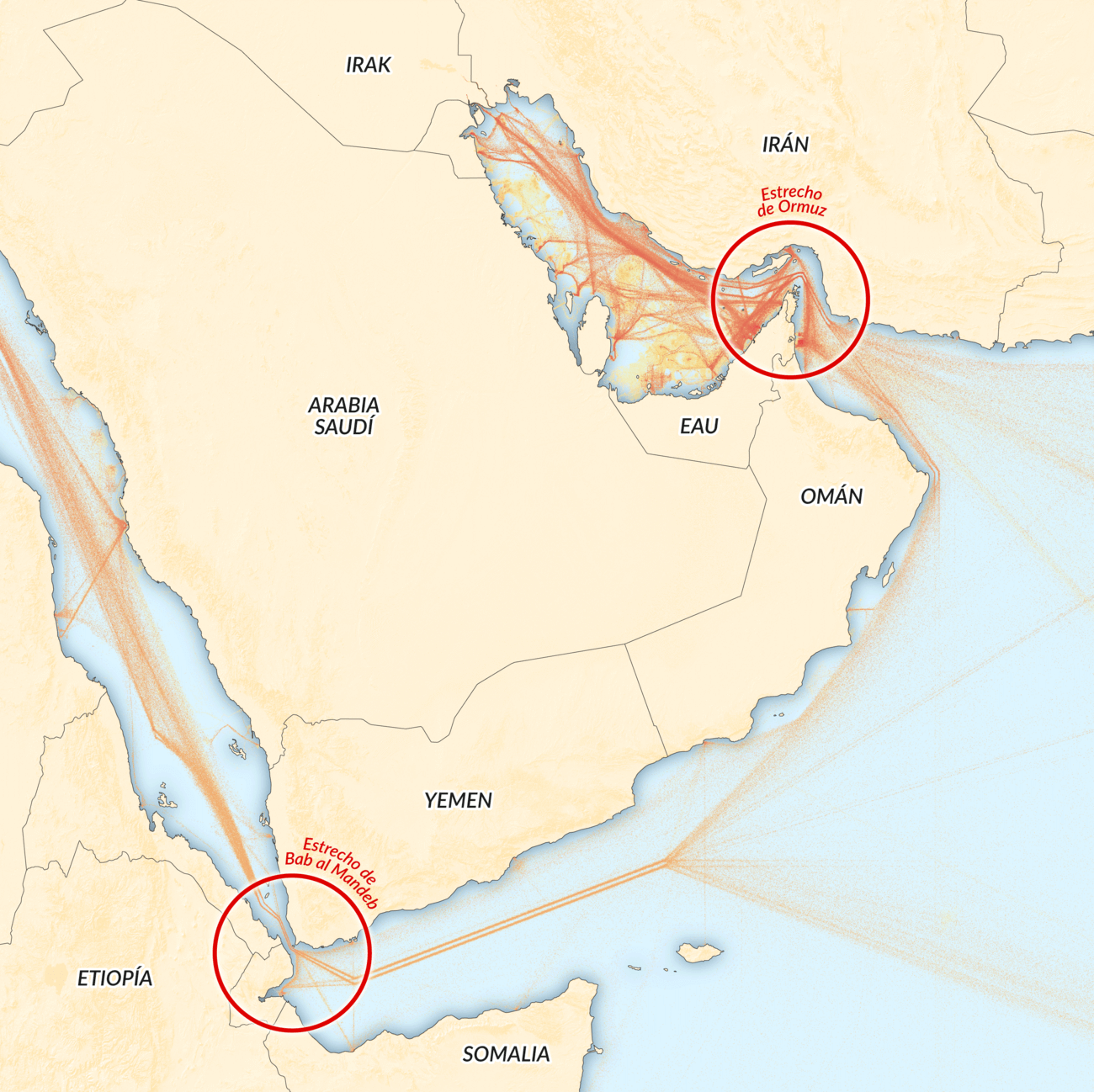
Bloqueo comercial…
(Fuente: consulta Inteligencia Artificial)

Slide 46
…que hace subir los precios del petróleo
Por Ormuz pasa el 20-25% del petróleo y del gas licuado.
Por Bab el-Mandeb pasa en torno al 12 % del comercio mundial, el 11 % del petróleo transportado por mar y el 8 % del gas natural licuado, y es la puerta de acceso al canal de Suez, la ruta por la que llega a Europa buena parte de lo que importamos de Asia.
El movimiento desbarata la principal vía de escape que Arabia Saudí había preparado para esquivar Ormuz, un oleoducto que atraviesa el país hasta el puerto de Yanbu, en el mar Rojo, porque el crudo que llega a Yanbu con destino a Asia tiene que salir igualmente por Bab el-Mandeb.
Con los dos estrechos que dan salida a la península arábiga bajo control de Irán y sus aliados, el petróleo volvió a superar los cien dólares, y los buques que evitan el mar Rojo deben rodear África por el cabo de Buena Esperanza, lo que añade semanas de travesía y encarece fletes y seguros.

Slide 47
3. La inflación
La inflación importada a través de la energía ha llevado al Banco Central Europeo a subir los tipos dos veces este año, y esas subidas se trasladan al euríbor y, de ahí, a las hipotecas variables y al crédito de familias y empresas.
El mercado de bonos y la guerra están conectados de forma directa. Irán sabe que el cierre de Ormuz golpea a Washington en el precio de la gasolina, en la inflación y en el coste de su deuda, y que lo hace a un mes de las elecciones legislativas del 3 de noviembre, con la aprobación de Trump en el 32 %, la más baja de su carrera y solo un 17 % de ciudadanos que aprueban su gestión del coste de la vida.

Slide 48
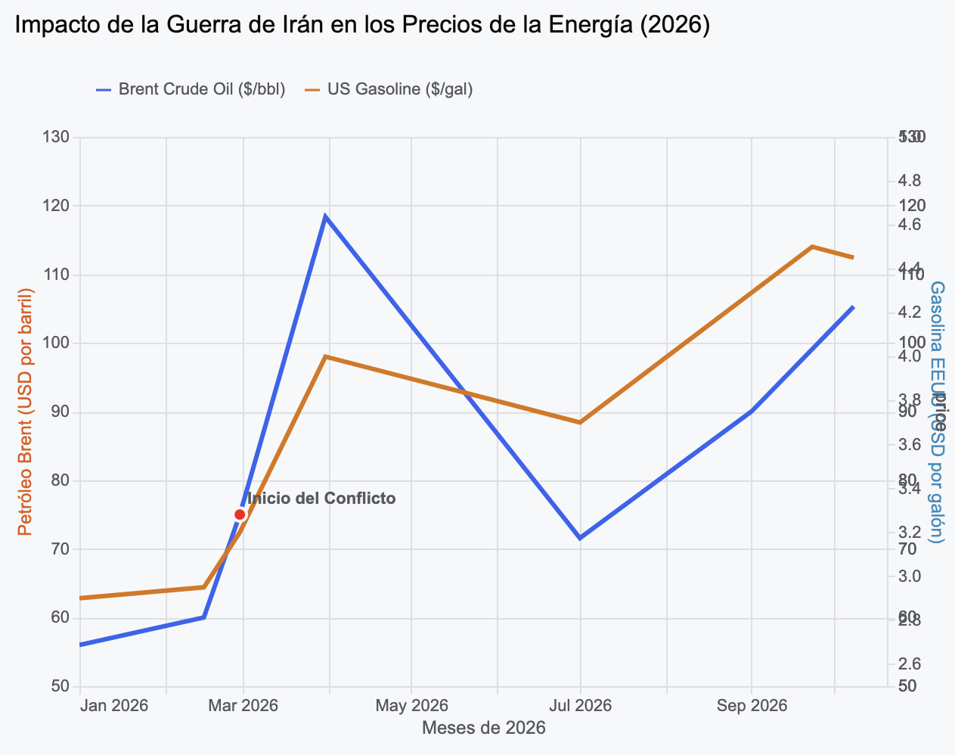
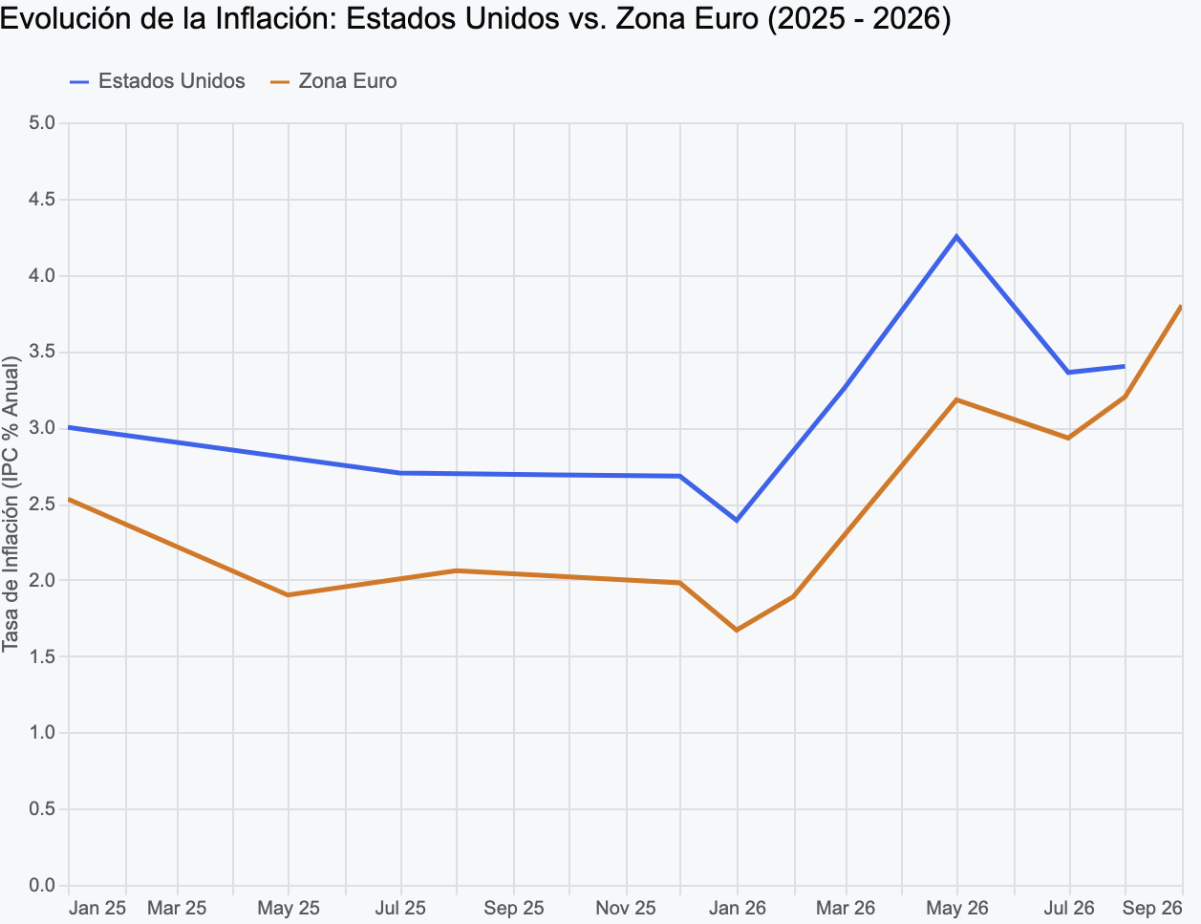
Dos gráficos ilustrativos…
(Fuente: FRED del Banco de la Reserva Federal de San Luis; Oficina de Estadísticas Laborales de los Estados Unidos; Eurostat)

Slide 49
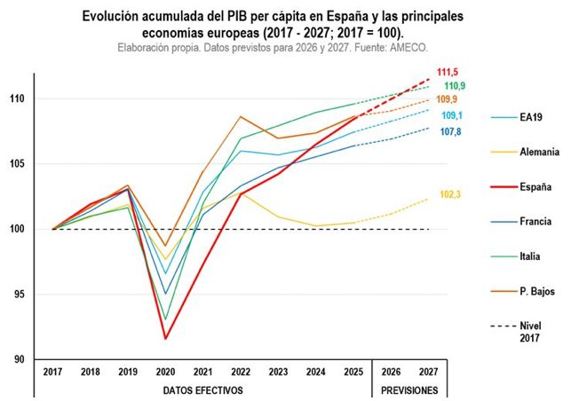
…pero con capacidad de resiliencia de las economías

Slide 50
Conclusión
Cada semana con Ormuz cerrado y el mar Rojo bloqueado añade inflación, mantiene altos los tipos y encarece la deuda estadounidense.
Los próximos meses estarán marcados por tres citas: la reunión de la Reserva Federal del 27 y 28 de octubre, en la que el mercado duda ya de una nueva subida tras el mal dato de empleo; y las elecciones del 3 de noviembre, que Trump ha convertido en el horizonte de su estrategia militar.
En cualquier escenario, lo previsible es que Estados Unidos tenga que financiarse más caro durante años, que se repitan los episodios de tensión y que la tentación de cargar el coste sobre las mayorías sociales, por la vía de los recortes o por la de la inflación, esté muy presente.

Slide 51
Gracias por la atención
carles.manera@uib.es
En X: @CarlesManera

